Slide 1
ANTICKÉ ŘECKO III

Slide 2
KLASICKÉ OBDOBÍ
5. – 4. století př. n. l.
Řecko - perské války
Peloponéská válka
Filozofové – Sokrates, Platon, Aristoteles
Antické drama – tragédie, komedie

Slide 3
ŘECKO – PERSKÉ VÁLKY
Peršané – kočovníci, kteří se usadili na východ od Babylonie
Kolem roku 480 př. n. l. – nejmocnější a nerozsáhlejší starověká říše (od Turecko po Indii, od Kavkazu po Saharu)
499 př. n. l. - Povstání maloasijských měst – začalo v Milétu

Slide 4
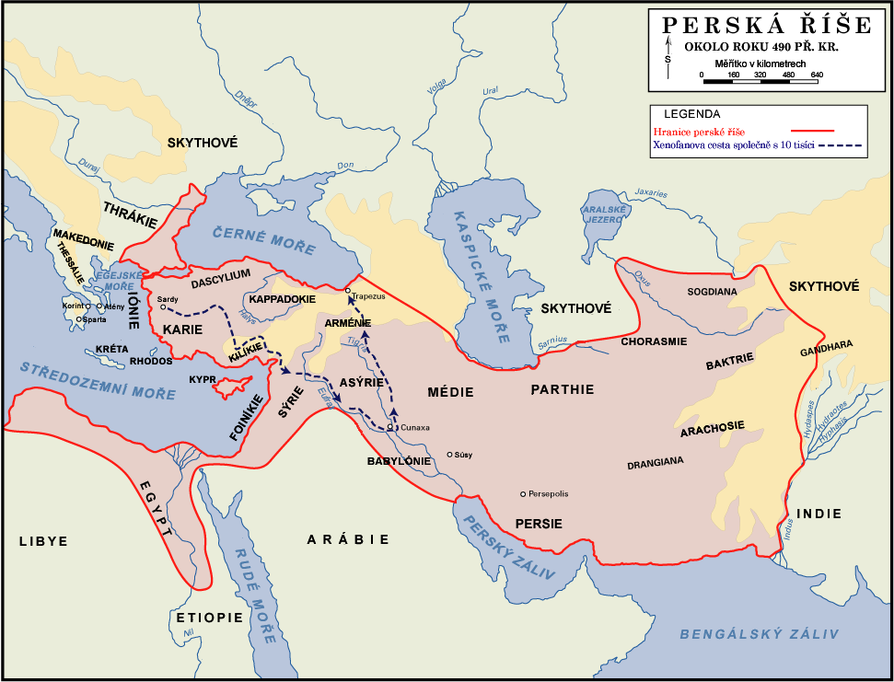
PERSKÁ ŘÍŠE

Slide 5
PRVNÍ PERSKÁ VÝPRAVA DO ŘECKA
Začátek 490 př. n. l. – Dareios začal dobývat řecké ostrovy=> Athény žádají Spartu o pomoc, ale ta kvůli náboženským oslavám může dorazit až za týden=> bitva u Marathonu=> Řekové slavně zvítězili pod vedením Miltiada
Jeden z vojáků běžel do Athén, aby předal tu dobrou zprávu

Slide 6
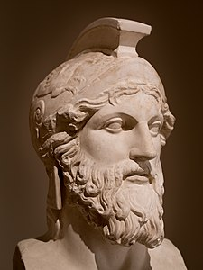
MILTIADÉS

Slide 7
DRUHÁ PERSKÁ VÝPRAVA DO ŘECKA
Po smrti Dareia nastoupil jeho syn Xerxes
Řekové založili protiperskou koalici – vede ji Sparta
480 před n. l. – bitva u Thermopyl
  Strategická bitva – spartský král Leonidas a jeho 300 mužů + 700 dalších vojáků zde obětovalo život, aby zdrželi postup Peršanů
  „Cizinče, zvěstuj Lakedamoinským, že zde ležíme poslušni jejich zákonů.“
Bitva u Salaminy – námořní bitva, Řekové zvítězili
479 před n. l. – bitva u Plataj – Řekové opět vítězí
Athénský námořní spolek – pro Peršanům
449 před n. l. – uzavřen mír s Persií

Slide 8
PELOPONÉSKÁ VÁLKA
Sparta x Athény
Sparta:
  Silná pozemní armáda
  Spojenci – Korint, Megara
  Peloponéský spolek
Athény:
  Obrovské loďstvo
  Vliv na řeckých ostrovech
  Athénský námořní spolek

Slide 9
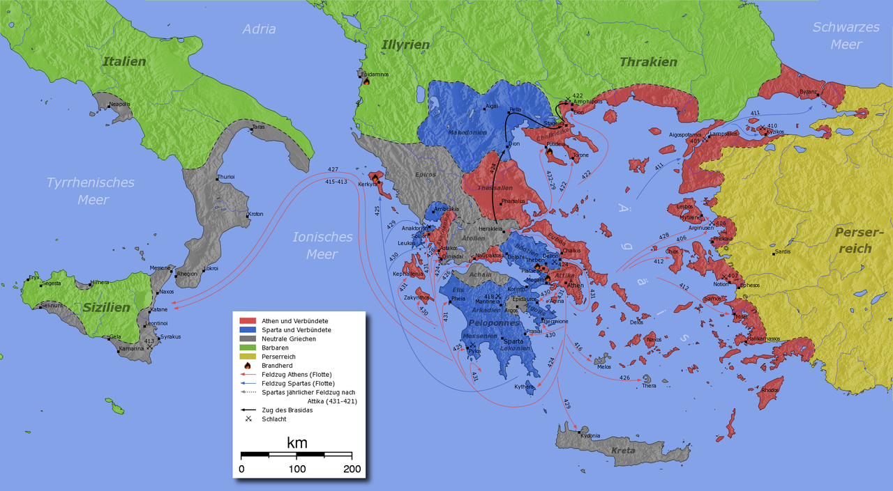
PELOPONÉSKÁ VÁLKA

Slide 10
PERIKLOVO ŘECKO
V čele Athén Perikles
Státník, stratég
Prosazoval demokracii
Úředníci měli nízký plat a byl to post i pro chudší obyvatelstvo
Sociální podpor pro vdovy, invalidy a sirotky
Chudí obyvatelé mohli pracovat na stavbách
Prosazoval obranu Athén
Umřel na mor

Slide 11
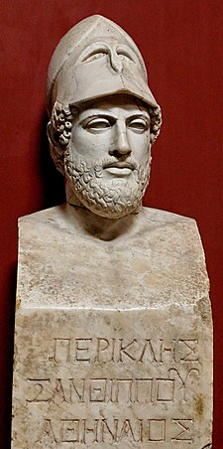
PERIKLES

Slide 12
PELOPONÉSKÁ VÁLKA
po smrti Perikla v čele Athén Kleon a Nikias=> neshodli se spolu=> Sparta i Athény byl už válkou vyčerpané=> uzavření míru na 50 let=> brzy se ale začalo válčit znovu=> Sparta se spojila s Persií proti Athénám
405 před n l. – bitva u Aigospotamoi – Athény prohrály

Slide 13
PELOPONÉSKÁ VÁLKA
Důsledky války:
  Strhnutí hradeb
  Rozpuštění athénského námořního spolku
  Vstup do peloponéského spolku
  Zredukovat loďstvo na 12 lodí
  Demokracii nahradit oligarchií
  Dohled spartské posádky

Slide 14
THÉBSKÁ HEGEMONIE
371 – 362 před n. l.
Sparta byla oslabená a nebyla schopná být hegemonií
Théby pomohly Athénám, a tak se dostaly na vrchol
Vojevůdce Epameinondas porazil Spartu v bitvě u Leukter=> zanikl peloponéský spolek
Théby nebyly schopné udržet hegemonii=> konec polis

